Slide 1
Bataille navale à distance
Revue de projet
CHAMPAULT Jordan

Slide 2
Notre équipe
CHAMPAULT Jordan (chef de projet)
THEVENIN Loelia
COLINET Cyril

Slide 3
Cahier des charges
Créer une bataille navale
Utiliser un moyen de communication non filaire
Le système doit pouvoir couvrir la surface d’une pièce (~10m)
100 cases de jeu
Jeu tour par tour
Afficher l ’écran en jeu (une version avec et sans les bateaux)

Slide 4
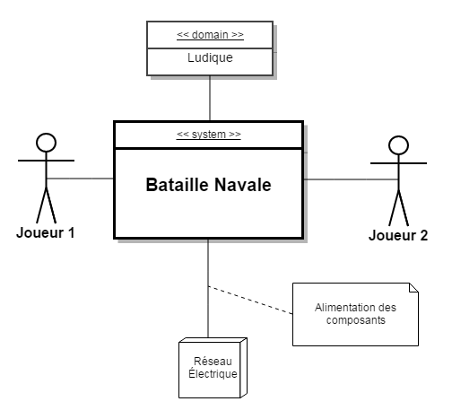
Diagramme de contexte(Cyril)

Slide 5
Diagramme de cas d’utilisation(Jordan)

Slide 6
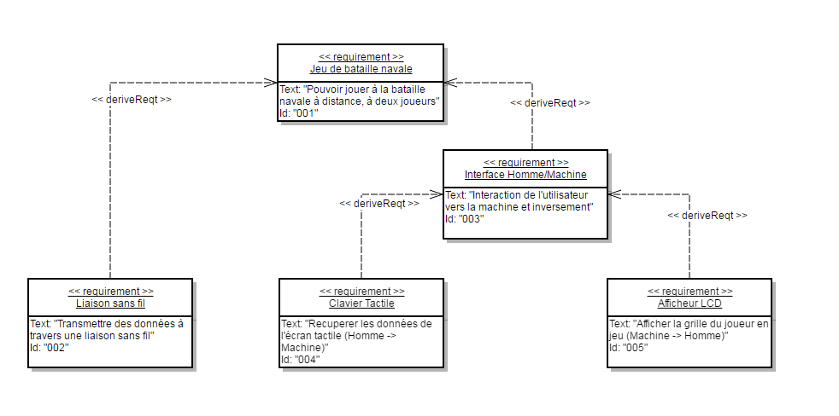
Diagramme d’exigence (Cyril)

Slide 7
Diagramme de blocs (Jordan)

Slide 8
Schéma structurel (Loelia)
1
2
1
2
1
2

Slide 9
Diagrammes de séquence (Loelia) -début de partie-

Slide 10
Diagramme de séquence (Loelia) -en jeu-
Notes:
A CHANGER

Slide 11
Diagramme de séquence (Loelia) -fin de la partie-

Slide 12
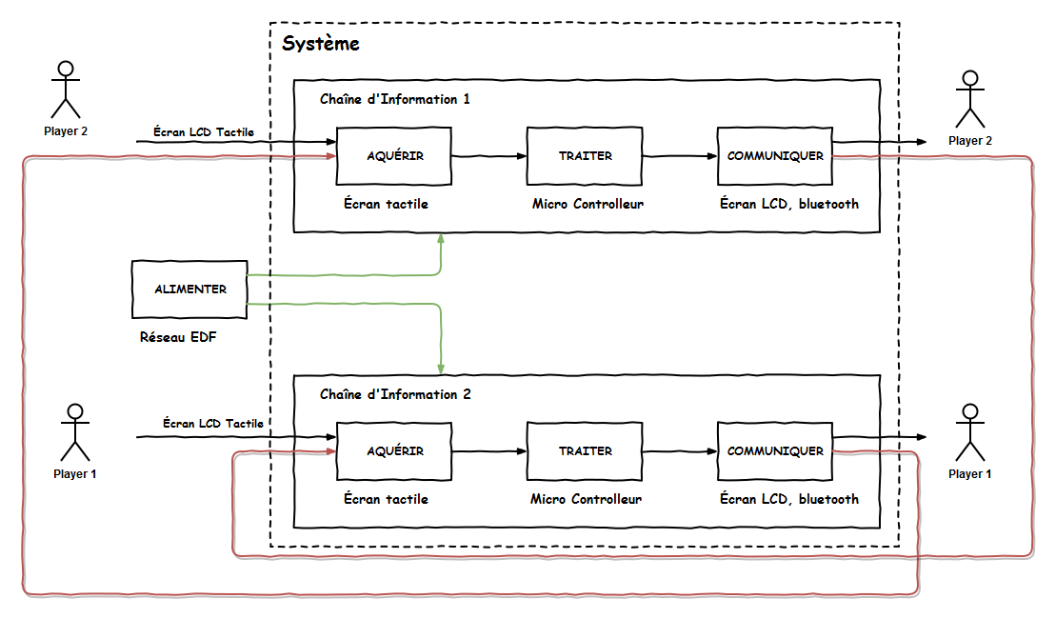
Chaîne d’information (Cyril)

Slide 13
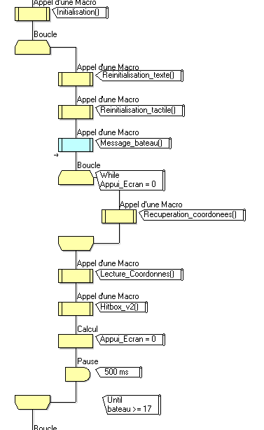
Programme principal (Jordan):
Rei
Reinitialisation des messages
Affichage du bateau a placer
Macro de gestion emplacement des bateaux

Slide 14
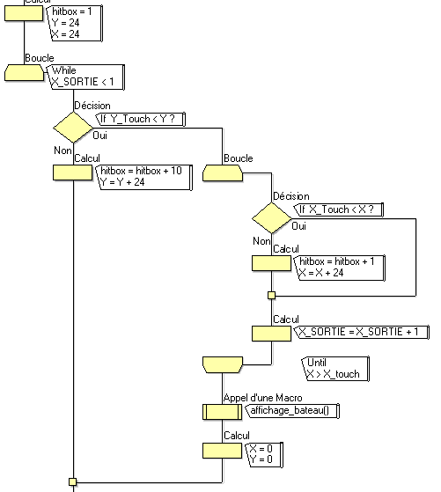
Macro Hitbox:
Si Y touché < Y
Si X Touché< X

Slide 15
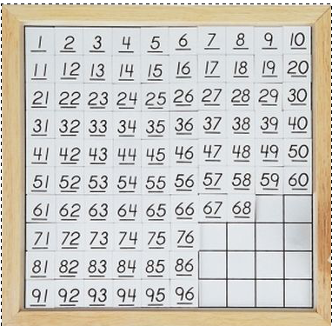
Exemple :

